Slide 1
NEURONUTRIÇÃO MODULAÇÃO DA DOR CRÔNICA

Slide 2
Danielle Lodetti @danylodetti
Nutricionista
Mestrado - Neurociências
Criadora da Neuronutrição ®
Nutricionista pela Universidade Federal de Santa Catarina (2000)
Especialista em Fisiologia do Exercício pela Escola Paulista de Medicina (2002)
Especialista em Nutrição Estética pelo IPGS – Rio de Janeiro (2010)
Aperfeiçoamento em Bioquímica Aplicada à Patologia - 2010 / 2016
Especialização em Nutrição Ortomolecular e Nutrigenômica – FAPES – SP (2012)
Especialização em Fitoterapia Integrativa
Especialização Psiquiatria Ortomolecular -FAPES - SP (2022)
Aperfeiçoamento em Bioquímica - Arvore do conhecimento (2022)
Professora e palestrante
Idealizadora científica da Academia da Neuronutrição ®
Coordenadora pós graduação em Neuronutrição ®
academia.neuronutricao.com.br neuronutricao.com.br

Slide 3
A DOR

Slide 4
ÁCIDOS
FRIO
PRESSÃO
Fundamentals of Pain Medicine –. doi:10.1007/978-3-319-64922-1

Slide 5
DOR NOCICEPTIVA

Slide 6
Fundamentals of Pain Medicine –. doi:10.1007/978-3-319-64922-1

Slide 7
RESULTA DA ATIVAÇÃO DOS NOCICEPTORES NA PELE OU TECIDOS MOLES EM RESPOSTA À LESÃO TECIDUAL.
SEGUIDA DE INFLAMAÇÃO
TRATAMENTO CONVENCIONAL - ANTIINFLAMATÓRIOS .
DOR ASSOCIADA À INFLAMAÇÃO ATIVA Mack S.H., &, 6e. McGraw Hill.
Kandel E.R., & Koester J.D., & Mack S.H., & Siegelbaum S.A.(Eds.),[2023] Principles of Neural Science, 6e. McGraw Hill.

Slide 8
DIETA + SUPLEMENTOS - ABORDAGEM ANTIINFLAMATÓRIA + AUXÍLIO NO REPARO TECIDUAL / CICATRIZAÇÃO

Slide 9
DOR NOCIPLÁSTICA

Slide 10
DOR CRÔNICA QUE SURGE DA ALTERAÇÃO DA NOCICEPÇÃO SEM CAUSA APARENTE.
SEM LESÕES APARENTES
SEM SINAIS DE LESÕES NOS NERVOS ( NEUROPATIAS)
INTENSIDADE DA DOR DESPROPORCIONAL À NATUREZA DA LESÃO ., & Mack S.H., &, 6e. McGraw Hill.
Kandel E.R., & Koester J.D., & Mack S.H., & Siegelbaum S.A.(Eds.),[2023] Principles of Neural Science, 6e. McGraw Hill.

Slide 11
FIBROMIALGIA
ENXAQUECA
QUANDO HÁ ESTÍMULO NOCICEPTIVO PERSISTENTE
LESÃO CRÔNICA / PONTOS-GATILHO MIOFASCIAIS
ARTRITE
ARTRITE REUMATÓIDE
ESPONDILITE ANQUILOSANTE
& Mack S.H., &, 6e. McGraw Hill.

Slide 12
DEFICIÊNCIA DE NEUROTRANSMISSORES NÃO PERMITE A INIBIÇÃO DA PERCEPÇÃO DA DOR
SINAL É AMPLIFICADO NA MEDULA POR EXCESSO DE NEUROTRANSMISSÃO EXCITATÓRIA E DEFICIÊNCIA DE NEUROTRANSMISSÃO INIBITÓRIA
SENSIBILIZAÇÃO DOS NOCICEPORES PERIFÉRICOS SEM QUE TENHA HAVIDO LESÃO TECIDUAL
SENSIBILIZAÇÃO CRÔNICA / INFLAMAÇÃO CRÔNICA
SENSIBILIZAÇÃO POR GATILHOS PSICOLÓGICOS / NÃO DOLOROSOS
doi:10.3390/ijms22083891

Slide 13
AONDE ESTÁ O ¨ERRO¨?
1. HIPERSENSIBILIDADE DAS TERMINAÇÕES SENSORIAIS PERIFÉRICAS
2. SINAPSE NA MEDULA – AMPLIFICA O SINAL E PERMITE QUE ESTÍMULOS RELATIVAMENTE NÃO DOLOROSOS CHEGUEM AO SNC
3. SNC - NÃO CONSEGUE FREAR A DOR / INTERPRETAÇÃO, MODULAÇÃO DO SINAL É INEFICIENTE

Slide 14
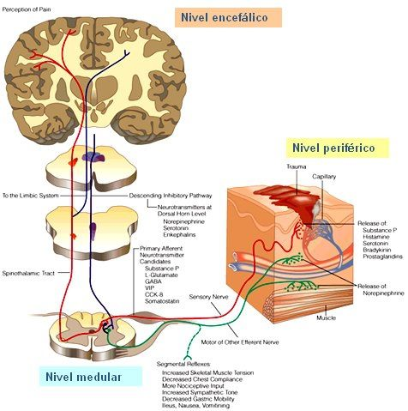
5. Percepção Interpretação / Modulação da dor
6. Resposta ao estímulo
1 . Sensibilização nociceptores
4.Estímulo ao SNC
2.
7. Inflamação , dor
3.Sinapse

Slide 15
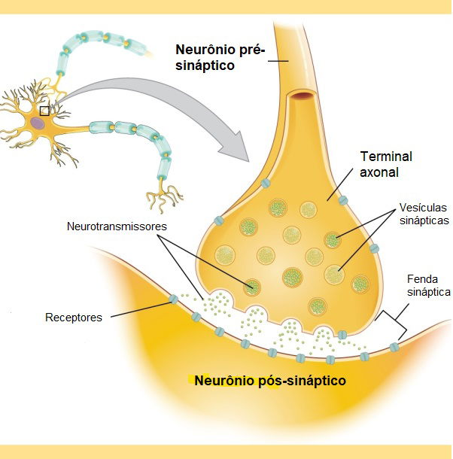
1. ESTÍMULO
NOCICEPTIVO
3. EXCESSO DE GLUTAMATO
(EXCITATÓRIO)
DEFICIÊNCIA DE GABA (INIBITÓRIO)
2. SINAPSE MEDULA
4
-
+
+
+
-
+
+
+
+
5. ESTÍMULO
SEGUE AO SNC
PERCEPÇÃO DA DOR
+
+
+
-
-
+
+

Slide 16
Rheumatic Disease Clinics of North America, 35(2), 421–435. doi:10.1016/j.rdc.2009.06.005

Slide 17
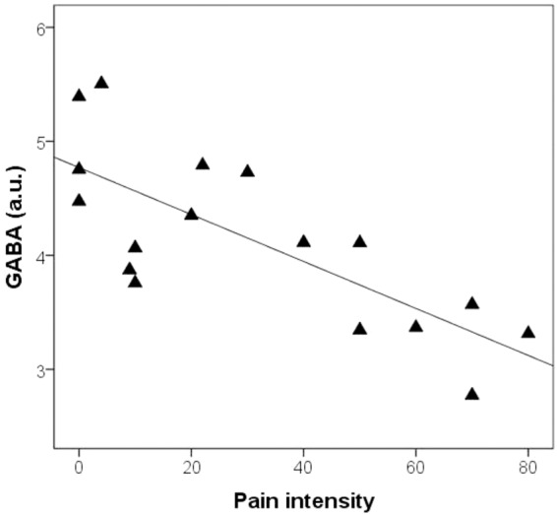
Mol Pain. 2016; 12: 1744806916650690.Cingulate GABA levels inversely correlate with the intensity of ongoing chronic knee osteoarthritis pain

Slide 18
TRATAMENTO MEDICAMENTOSO

Slide 19
IRSN
Duloxetina
Milnacipran
Amitriptilina
Pregabalina
Gabapentina
IRSN
IRSN
Neurotransmissão inibitória
Fibromialgia
Am Fam Physician. 2023 Feb;107(2):137-144.

Slide 20
SEROTONINA, DOPAMINA E NOREPINEFRINA
INIBIÇÃO DA DOR
VIA DESCENDENTE
-
-
Fundamentals of Pain Medicine –. doi:10.1007/978-3-319-64922-1

Slide 21
Comparison of Amitriptyline and US Food and Drug Administration–Approved Treatments for Fibromyalgia
JAMA Netw Open. 2022 May 2;5(5):e2212939. doi: 10.1001/jamanetworkopen.2022.12939.

Slide 22
PONTOS DE INTERVENÇÃO NA DOR CRÔNICA
Por DANIELLE LODETTI

Slide 23
ABORDAGEM PERIFÉRICA + CENTRAL

Slide 24
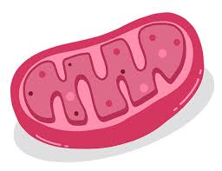
1. REDUZIR A SENSIBILIDADE DOS NOCICEPTORES PERIFÉRICOS (HIPERALGESIA)
TRATAR FUNÇÃO MITOCONDRIAL E STRESS OXIDATIVO
( mais ATP e menos RADICAIS LIVRES)
Int J Mol Sci. 2021 Apr 9;22(8):3891. doi: 10.3390/ijms22083891.
https://onlinelibrary.wiley.com/doi/epdf/10.1002/acr.22020
Free Radical Research, 1–9. doi:10.1080/10715762.2019.1645955
Nutrients 2016, 8, 68; doi:10.3390/nu8020068
Mitochondrion. 2015 Mar;21:69-75. doi: 10.1016/j.mito.2015.01.010.
Arthritis Research & Therapy, 12(1), R17. doi:10.1186/ar2918

Slide 25
COENZIMAS MITOCONDRIAIS (COQ 10, CARNITINA, ACIDO ALFA LIPÓICO) COMPLEXO B ANTIOXIDANTES ( COQ 10, LIPÓICO, NAC, FITOQUÍMICOS, CAROTENÓIDES, E, SOD, Se, Zn, etc) CREATINA ( aumento das reserva de ATP intracelulares)

Slide 26
2. REDUZIR A NEUROTRANSMISSÃO EXCITATÓRIA NA MEDULA (GLUTAMATO) E AUMENTAR A INIBITÓRIA (GABA)
MODULAR CANAIS NMDA E GABA

Slide 27
NAC
L-teanina
SINAPSE MEDULA
J Prim Care Community Health. 2021 Jan-Dec; 12: 21501327211038433.doi: 10.1177/21501327211038433
Nutrients. 2020 Aug; 12(8): 2184. doi: 10.3390/nu12082184
Brain Res Bull. 2017 May;131:70-77. doi: 10.1016/j.brainresbull.2017.03.004.
J Formos Med Assoc. 2022 Apr;121(4):802-814. doi: 10.1016/j.jfma.2021.08.023.
Antioxidants (Basel). 2023 Apr; 12(4): 803.doi: 10.3390/antiox12040803

Slide 28
ATENÇÃO
ÓXIDO NÍTRICO ESTIMULA A LIBERAÇÃO DE GLUTAMATO NA FENDA SINÁPTICA
ARGININA ÓXIDO NÍTRICO
+
REVEJA A SUPLEMENTAÇÃO COM ARGININA EM PACIENTES COM DOR CRÔNICA
NO
NO
NO
NO

Slide 29
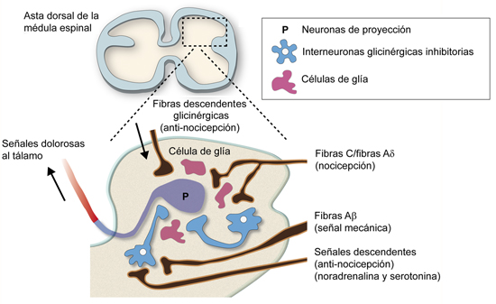
_
GLICINA
Fisiopatologia dos transportadores de glutamato e glicina: novos alvos terapêuticos. Rev Neurol 2018;67 (12):491-504 doi: 10.33588/rn.6712.2018067

Slide 30
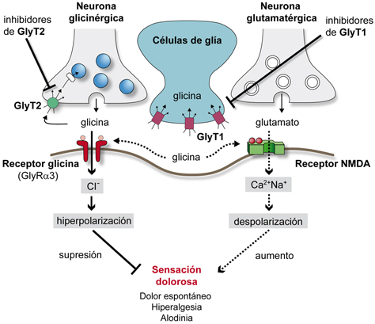
Fisiopatologia dos transportadores de glutamato e glicina: novos alvos terapêuticos. Rev Neurol 2018;67 (12):491-504 doi: 10.33588/rn.6712.2018067

Slide 31
Magnésio glicina ----------------------------- 250 a 350 mg
Zinco quelado --------------------------------- ??
NAC ---------------------------------------------- 300 mg
L-teanina ---------------------------------------- 150 mg
NADH --------------------------------------------- 10 mg
Ubiqsome ----------------------------------------- 50 mg
2 x dia
+
Complexo B e outros nutrientes hidrossolúveis podem fazer parte da formulação ( analisar exames bioquímicos)

Slide 32
CARNITINA E REDUÇÃO DE GLUTAMATO NA FENDA SINÁPTICA
Pharmacological Research, 105874. doi:10.1016/j.phrs.2021.105874

Slide 33
CARNITINA E REDUÇÃO DE GLUTAMATO NA FENDA SINÁPTICA
SINAPSE MEDULA
Pharmacological Research, 105874. doi:10.1016/j.phrs.2021.105874

Slide 34
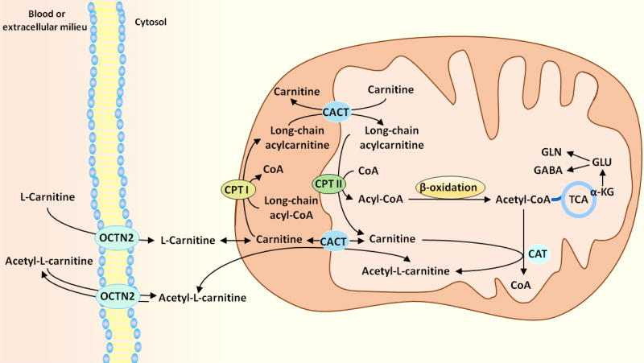
Neurochem Res. 2017 Jun; 42(6): 1661–1675. doi: 10.1007/s11064-017-2288-7

Slide 35
AUMENTO DO NÚMERO DE RECEPTORES M2 DE GLUTAMATO E REDUÇÃO DA LIBERAÇÃ DE GLUTAMATO NA MEDULA
Pharmacological Research, 105874. doi:10.1016/j.phrs.2021.105874

Slide 36
REDUÇÃO DE DOR ( VAS SCORE em FM) – 500 mg, 3 x dia
Nutrients. 2020 Sep; 12(9): 2664.
REDUÇÃO DE DOR ( VAS SCORE em FM) , ESCALA DE DEPRESSÃO E ANSIEDADE – 500 mg, 3 x dia
Clin Exp Rheumatol. 2015 Jan-Feb;33(1 Suppl 88):S82-5. Epub 2015 Mar 18.

Slide 37
REDUÇÃO DE FADIGA EM PACIENTES COM CÂNCER E REDUÇÃO DE DOR EM PACIENTES COM NEUROPATIA
Ann Med Surg (Lond). 2022 Jan; 73: 103145.doi: 10.1016/j.amsu.2021.103145
REDUÇÃO DE DOR MUSCULO ESQUELÉTICA EM FM
500 mg , 2 x dia + 500 mg Intramuscular – por 2 semanas

Slide 38
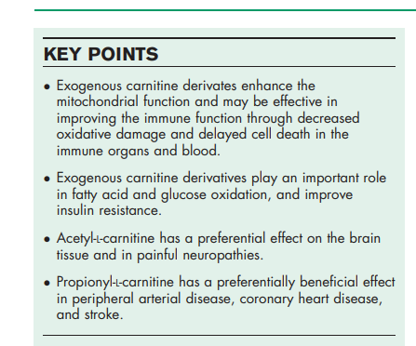
Ann Med Surg (Lond). 2022 Jan; 73: 103145.doi: 10.1016/j.amsu.2021.103145

Slide 39
ÍNDICE DE DOR GENERALIZADA – FM
DULOXETINA + PREGABALINA
DULOXETINA + PREGABALINA +
600 mg PEA + 500 mg acetil L Carnitina
DOI: https://doi.org/10.55563/clinexprheumatol/pmdzcq

Slide 40
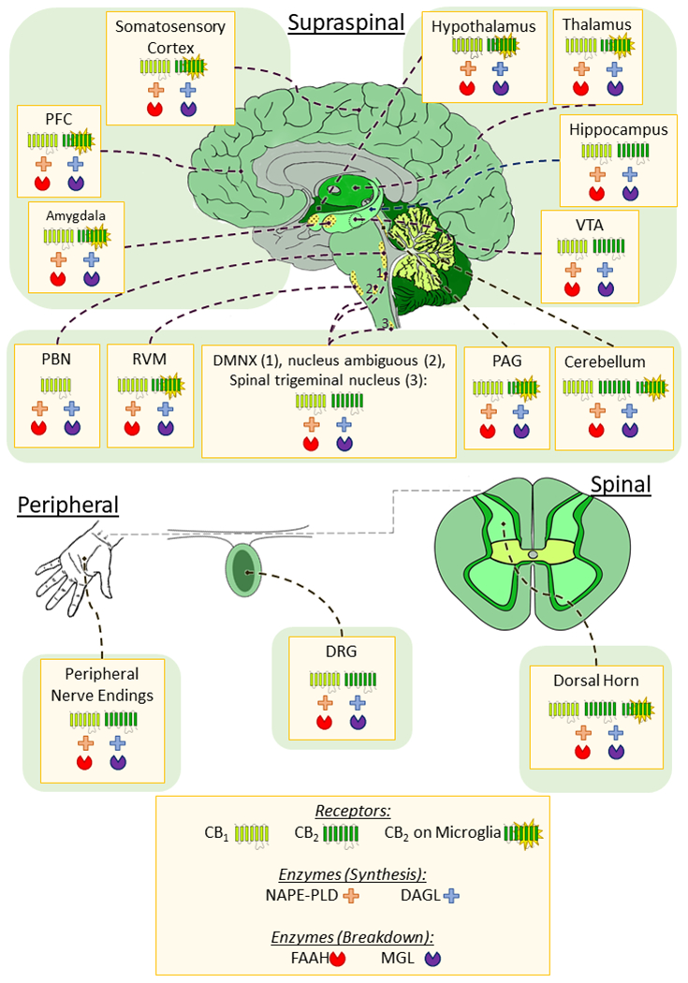
SISTEMA ENDOCANABINÓIDE
PEA ATUA SOBRE OS RECEPTORES ENDOCANABINÓIDES, REDUZINDO A ENTRADA DE ÍONS POSITIVOS E EXERCENDO AÇÃO INIBITÓRIA
Pain. 2021 Jul 1; 162(Suppl 1): S5–S25.doi: 10.1097/j.pain.0000000000002268

Slide 41
Pain. 2021 Jul 1; 162(Suppl 1): S5–S25.doi: 10.1097/j.pain.0000000000002268

Slide 42
Pain Physician. 2017 Jul;20(5):353-362.

Slide 43
3. AUMENTAR NÍVEIS DE MONOAMINAS ( SEROTONINA, NOREPINEFRINA
MODULAR VIA INIBITÓRIA DA DOR

Slide 44
SEROTONINA
NOREPINEFRINA
_
GLICINA
-
Fisiopatologia dos transportadores de glutamato e glicina: novos alvos terapêuticos. Rev Neurol 2018;67 (12):491-504 doi: 10.33588/rn.6712.2018067

Slide 45
SEROTONINA, DOPAMINA E NOREPINEFRINA
INIBIÇÃO DA DOR
VIA DESCENDENTE
-
-
Fundamentals of Pain Medicine –. doi:10.1007/978-3-319-64922-1

Slide 46
SÍNTESE DE SEROTONINA
Fe
Bh4
D
NÚCLEOS DA RAFE
The pharmacological basis of the serotonin system: Application to antidepressant response.
Encephale. 2016 Jun;42(3):255-63.

Slide 47
CROCUS SATIVUS X DULOXETINA
Avicenna J Phytomed. 2018 Nov-Dec; 8(6): 513–523.

Slide 48
5 HTP
Fibromyalgia and nutrition, what do we know? Rheumatology International, 30(11), 1417–1427. doi:10.1007/s00296-010-14

Slide 49
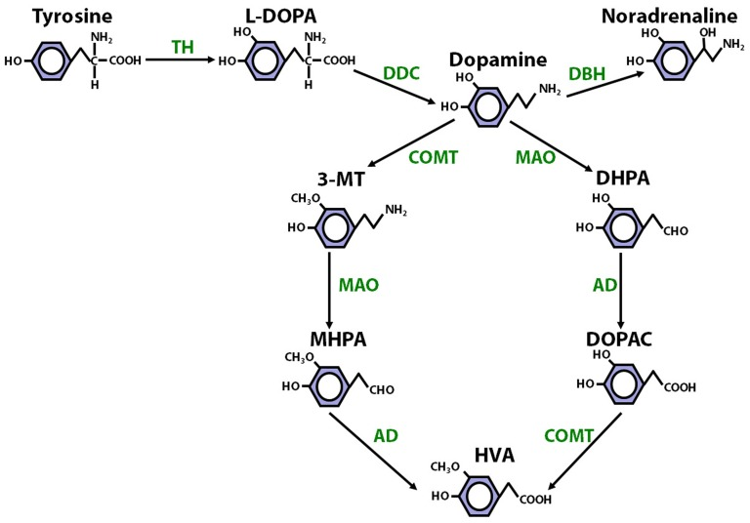
B6, Zinco
Mg, B3
O2
BH4
FERRO
VIT D
02, SAME, Cu
VIT C
SÍNTESE DE DOPAMINA E NOREPINEFRINA
Área tegmental ventral, Substancia Nigra
Locus Coeruleus
PLoS One. 2013; 8(4): e61839.doi: 10.1371/journal.pone.0061839

Slide 50
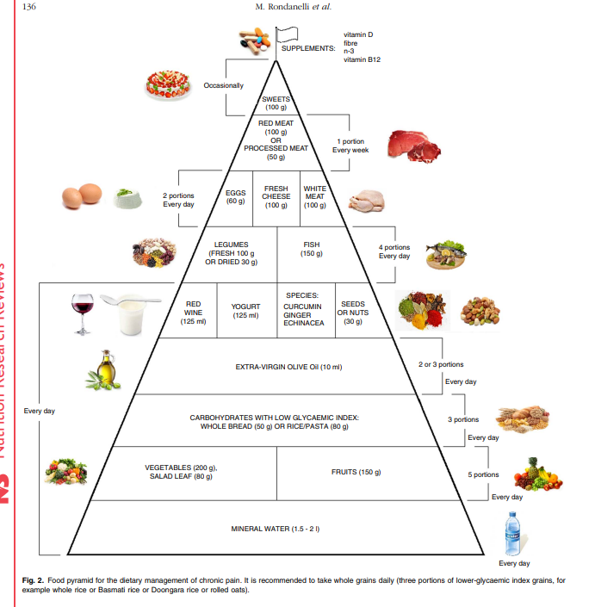
PIRÂMIDE ALIMENTAR PARA INDIVÍDUOS COM DOR CRÔNICA
Nutr Res Rev. 2018 Jun;31(1):131-151. doi: 10.1017/S0954422417000270.

Slide 51
REVISÃO FINAL :

Slide 52
1. FUNÇÃO MITOCONDRIAL 2. STRESS OXIDATIVO COENZIMAS MITOCONDRIAIS, ANTIOXIDANTES, CREATINA 3. MODULAÇÃO RECEPTOR NMDA NA MEDULA MAGNÉSIO, GLICINA, NAC, ZINCO, L TEANINA 4. REDUÇÃO DA LIBERAÇÃO DE GLUTAMATO NA FENDA SINÁPTICA ACETIL CARNITINA 5 MODULAÇÃO SISTEMA ENDOCANABINÓIDE PEA BIOACTIVE 6. SÍNTESE DE MONOAMINAS 5HTP, TIROSINA, COMPLEXO B, MG, ZN, FE, D, COBRE, ETC CROCUS SATIVUS

Slide 53
@danylodetti
TDAH – MENTORIA E IMERSÃO
ACADEMIA DA NEURONUTRIÇÃO®
PÓS GRADUAÇÃO OFICIAL EM NEURONUTRIÇÃO®
GRUPO WHATSAPP - NEURONUTRIÇÃO®
PODCAST - NEURONUTRIÇÃO®

